Slide 1



Nhiệt liệt chào mừng các cô về dự giờ thăm lớp

Slide 2


LĨNH VỰC PHÁT TRIỂN NHẬN THỨC
Đề tài: Dạy trẻ nhận biết các ngày trong tuần và các buổi trong ngày
Đối tượng: MGN ( 4-5 tuổi )
Cô giáo: Nguyễn Thị Thường
Đỗ Thị Hường

Slide 3

Ổn định tổ chức:
Cô và trẻ hát: “ Cả tuần đều ngoan”

Slide 4

2. Phương pháp, hình thức tổ chức:
*HĐ1: Quan sát, đàm thoại.

Slide 5
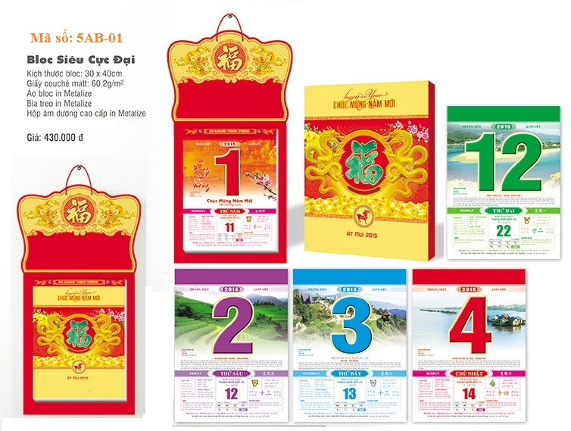
Thứ 2
TThứ 3

Slide 6
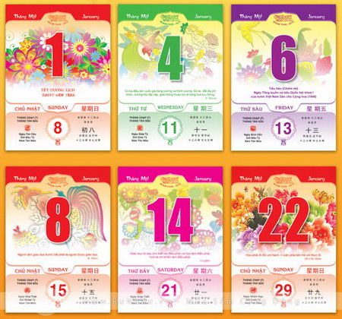
TThứ 4

Slide 7
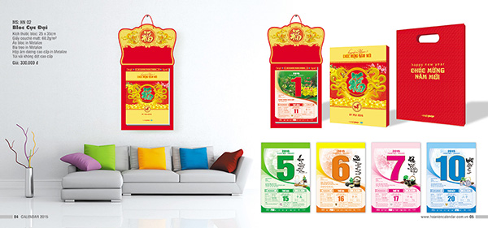
Thứ 5
Thứ 6
Thứ 7

Slide 8
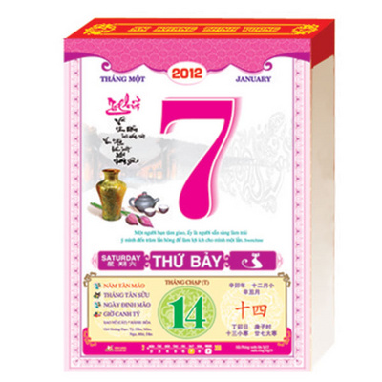
Chủ nhật

Slide 9



Slide 12
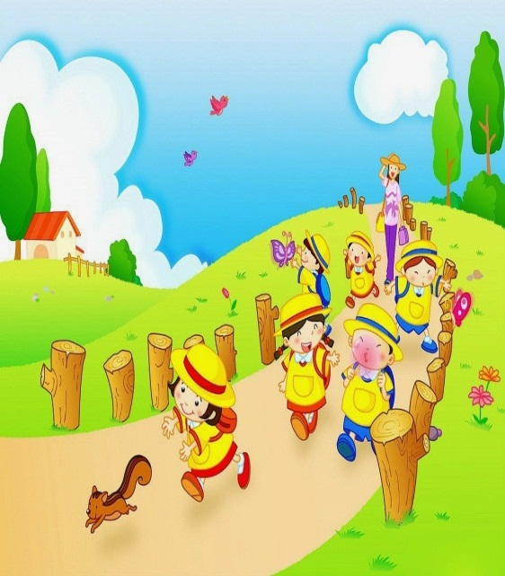


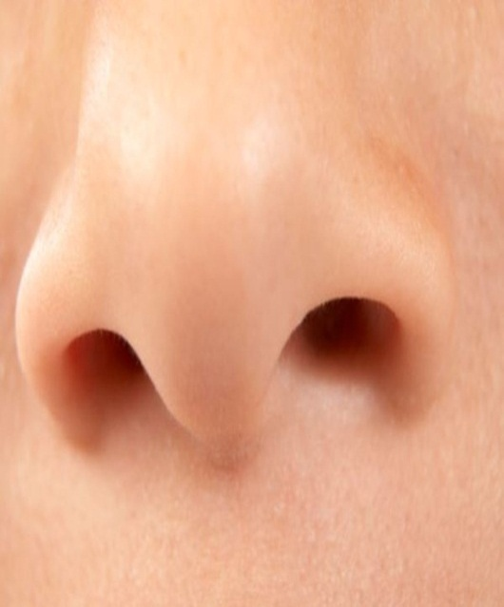
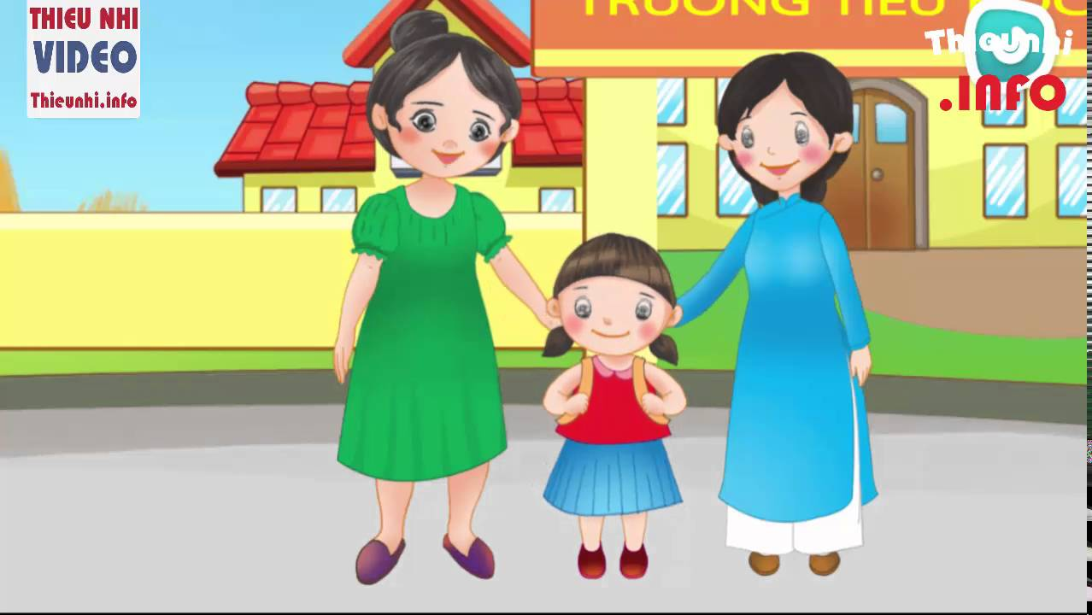
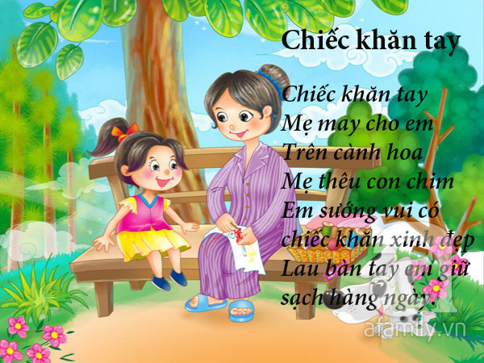
1
2
3
4
5
6

